Slide 1
Anatomia della tracheo-esofageo focus

Slide 2
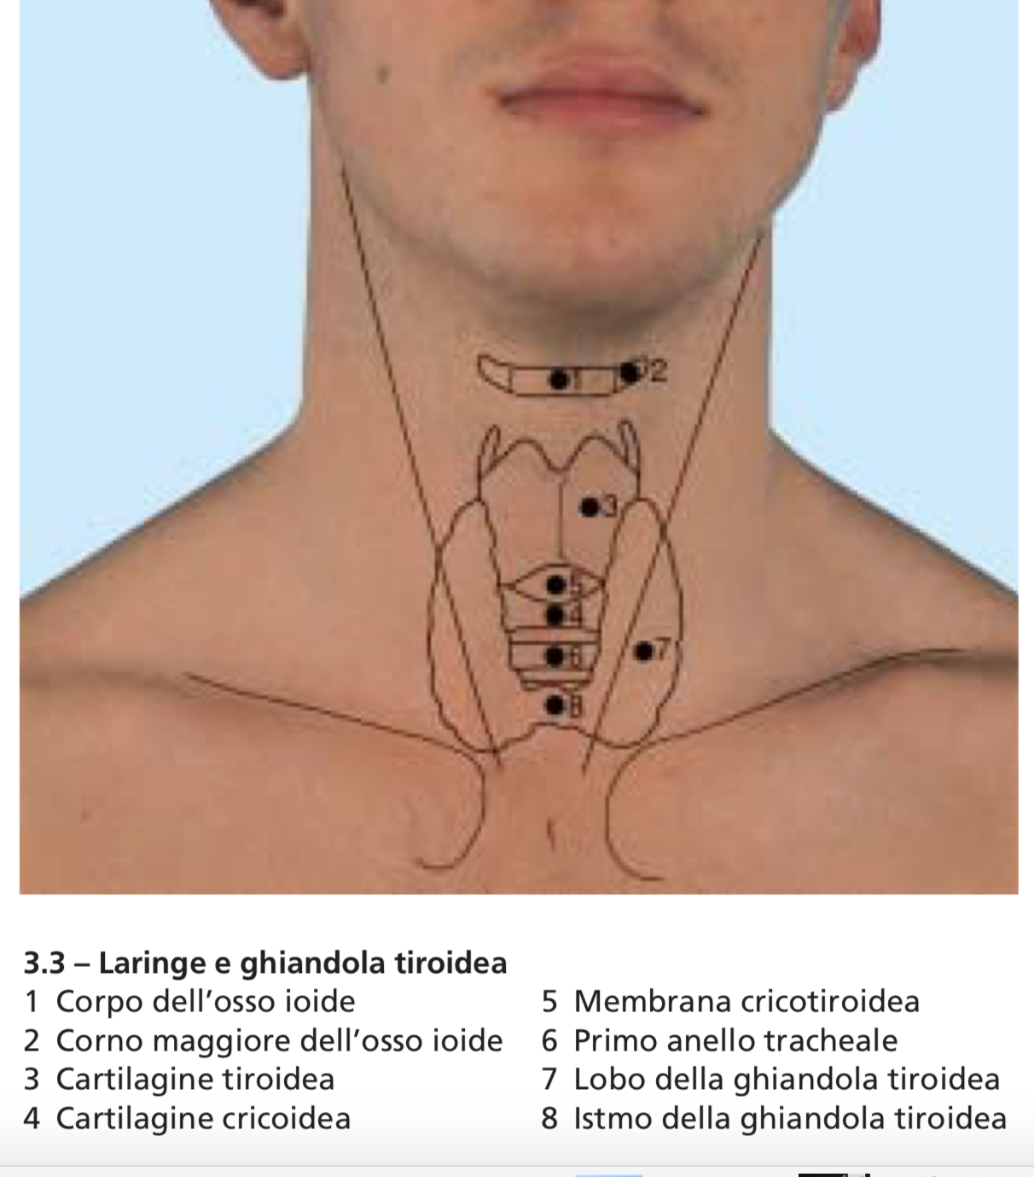

Slide 3
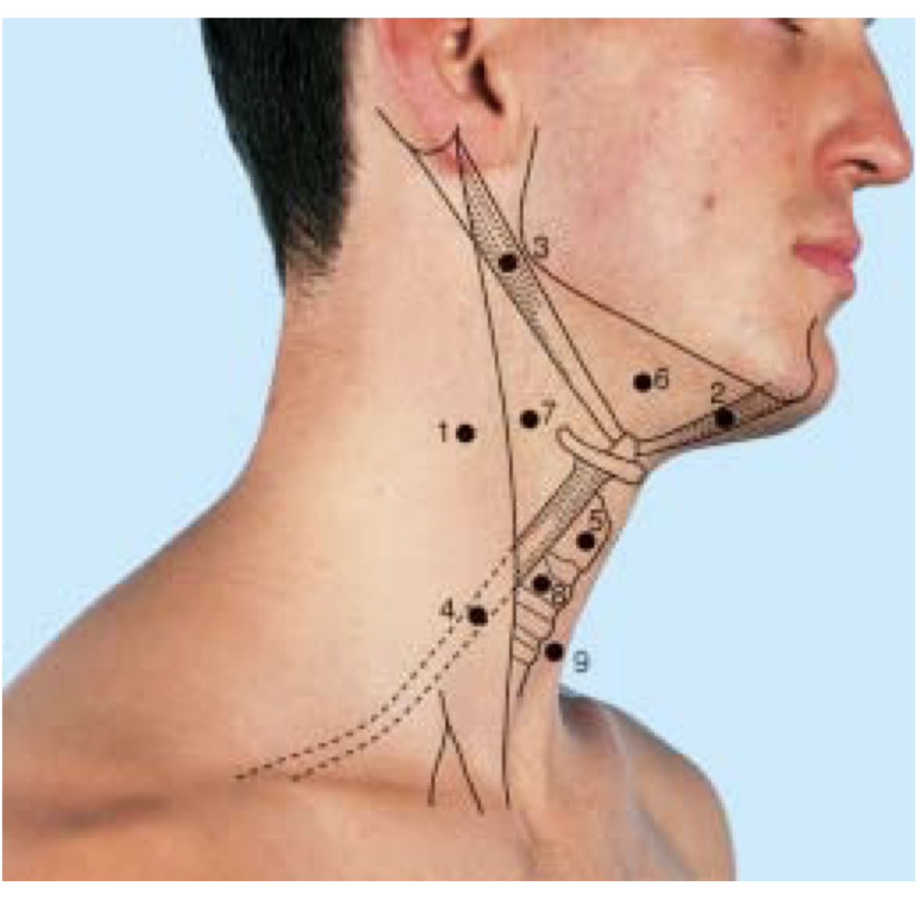

Slide 6
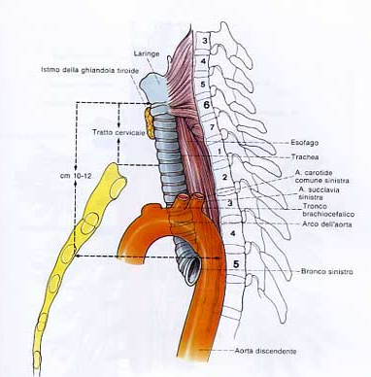
TRATTO CERVICALE
(4 cm, primi 5-6 anelli):
Profond. = ANT, Istmo tiroide, connettivo adiposo con linfonodi paratracheali e vv. tiroidee inf
Superficialmente = fasce del collo, m. sottoioidei, aa. Carotidi comuni, vv. giugulari int e nn. vaghi
Incisura giugulare
TRATTO TORACICO
(circa 6 cm):
Decorre tra mediastino ant e post, ANT timo, sterno → arco aortico

Slide 7
TRACHEA
Tubo semirigido, lungh. 10 cm x 2,5 cm diametro
Scende in basso lungo la linea mediana toracica → due bronchi principali (C6 – T5)
E’ resa NON COLLASSABILE da 15-20 anelli cartilaginei a C + leg. Anulari + m. tracheali
Carena → fissaggio al centro frenico diaframma mediante connettivo fibroso

Slide 8
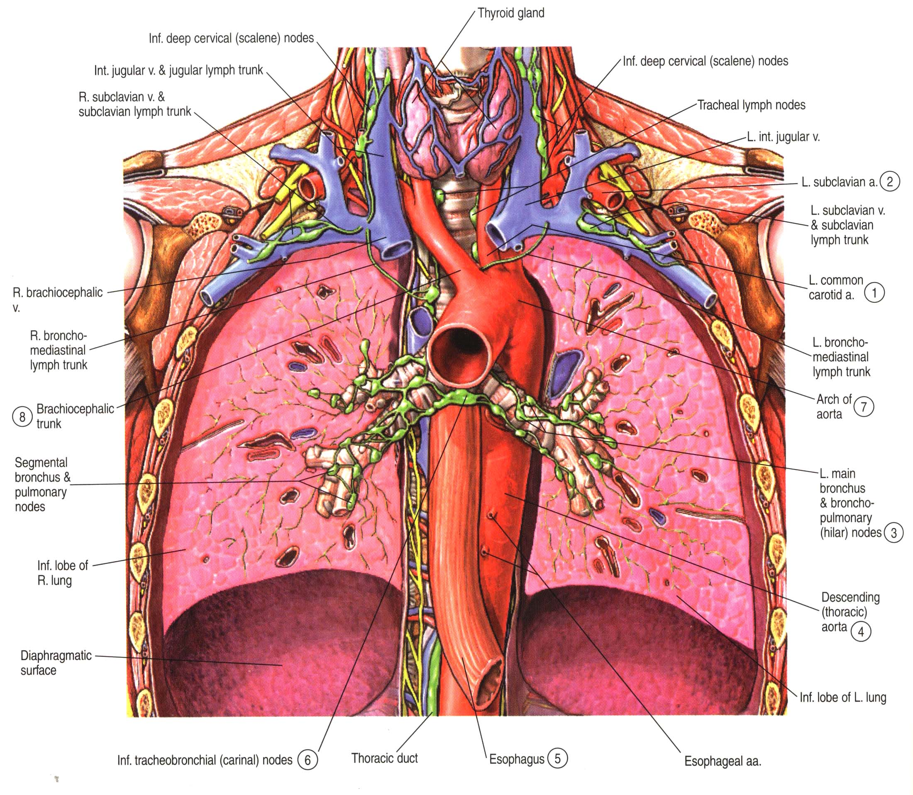
TRACHEA: RAPPORTI ANATOMICI
ant → - tiroide (impronta tiroidea, sup),
- arco aortico (impronta aortica, alla biforcazione)
post → esofago
lat → pleure mediastiniche
carena ↔ linea passante per le 2e cart. costali (variazioni con l’età), a dx rispetto alla linea mediana → pericardio e atri cardiaci inf

Slide 10
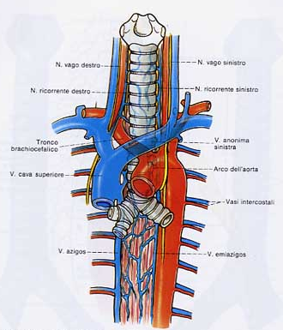

Slide 11
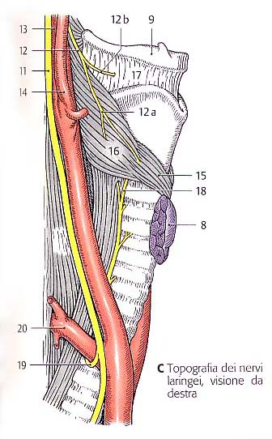
a. Carotide int
n. Laringeo sup
a. Carotide est
n. Laringeo ricorrente
Gh. tiroide
a. succlavia
n. Laringeo ricorrente
inferiore

Slide 12
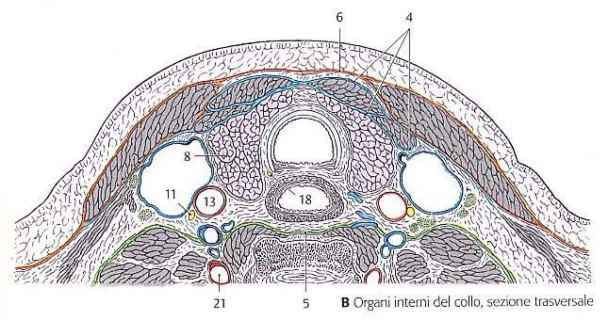
a. Carotide int
v. Giugulare int
n. vago

Slide 13
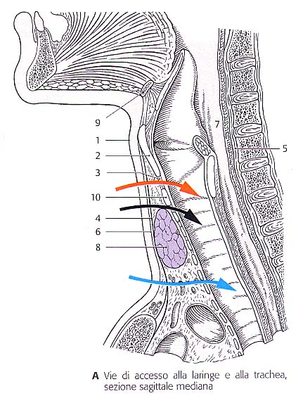
Ostruzione della glottide (es: rigonfiamento della mucosa) ⇒ pericolo di asfissia.
CONIOTOMIA:
Incisione leg. Crico-tiroideo
TRACHEOTOMIA
SUPERIORE
(Rispetto all’istmo della tiroide)
TRACHEOTOMIA
INFERIORE

Slide 14
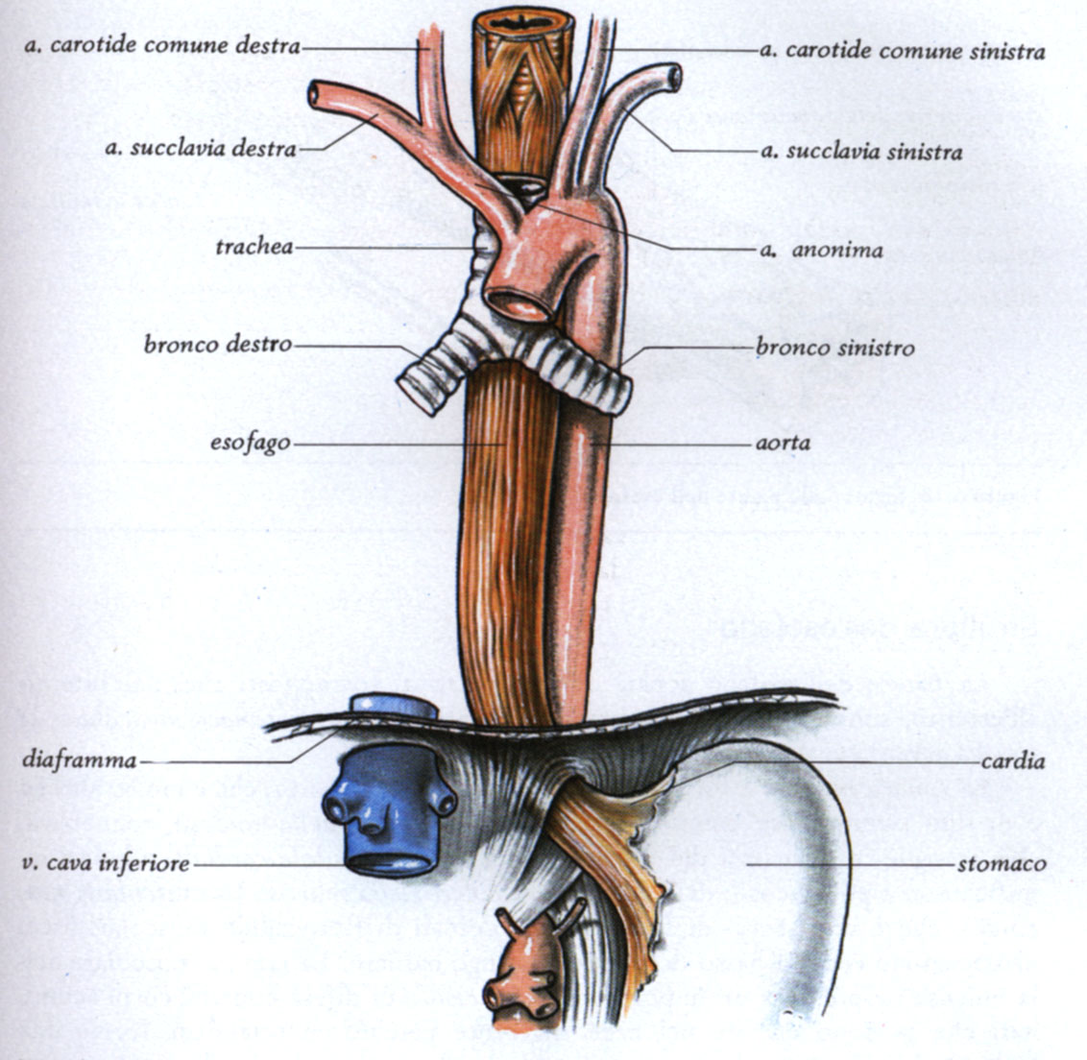
ESOFAGO: lungo 25 cm , 2 cm di diametro
C6-T10
-cervicale (collo)
-toracico (mediastino)
-diaframma
-addominale
(se lo iato esofageo del diaframma non si chiude attorno all’esofago -> ernia iatale attraverso la quale lo stomaco può protrudere nella cav toracica)

Slide 16
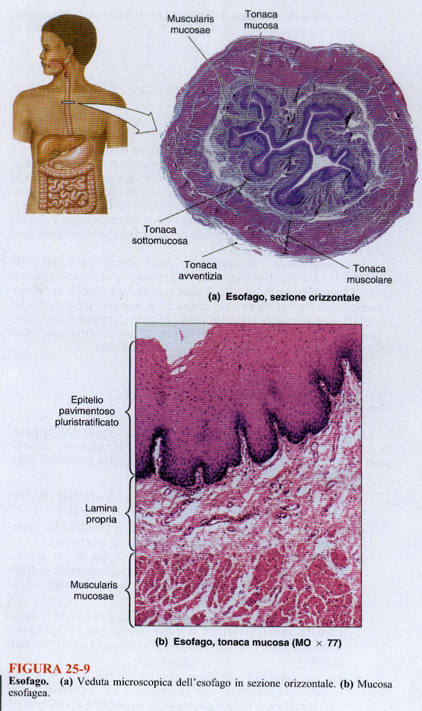
Esofago: organo cavo regolare
Tonaca mucosa
Normalmente tubo collassato, si modifica col passaggio del cibo
Solo via di passaggio del cibo, non modificazioni chimiche o meccaniche

